Slide 1
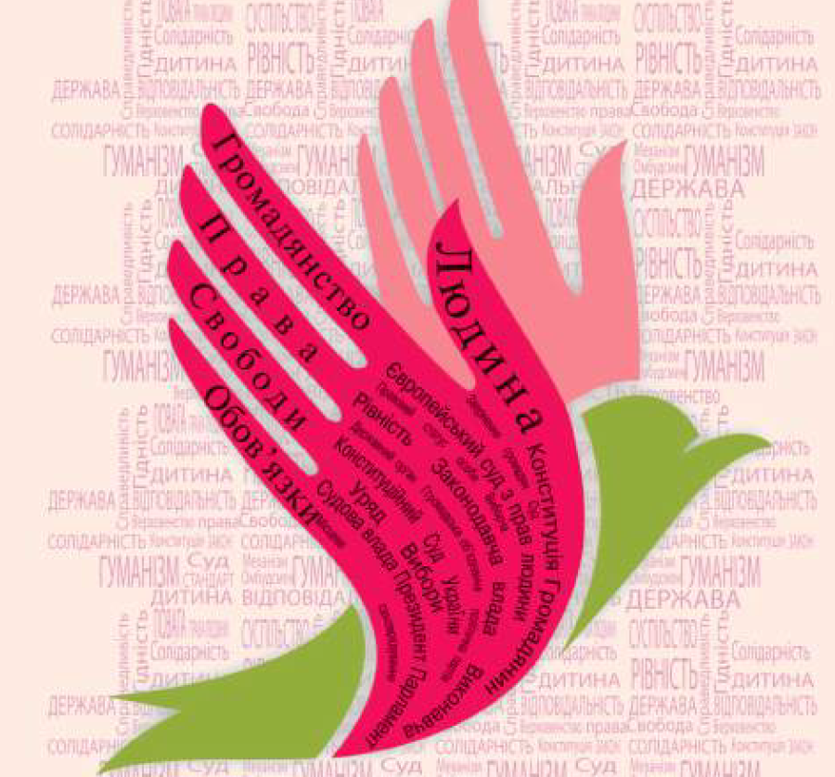


Тема 2. Еволюція прав людини
Покоління прав людини

Slide 2

Права людини визначають як:
Права людини - це визнані світовим співтовариством блага й умови життя, яких може домагатися особа від держави і суспільства, у яких вона живе.
можливості, необхідні для існування й розвитку людини в певних історичних умовах;
вимоги людини, адресовані державі й суспільству;
певні блага, потреби та інтереси людини;
правила, котрі повинні виконувати державні органи у
стосунках з людиною;
основні стандарти, без яких люди не можуть повноцінно жити, що пов’язані з базовими людськими потребами.

Slide 3
Природні права
(рос. естественные)
Права, які дані людині з огляду на її природу, на притаманну їй людську гідність як абсолютну цінність. Тож люди наділені правами разом із фактом свого буття, просто тому, що є людьми. Права належать людині від народження, незалежно від того, усвідомлює вона це чи ні, думає про це чи навіть не замислюється. Такі природні права людини називають фундаментальними (або основними, основоположними, або загальними), адже вони не залежать ні від волі й бажання людини, ні від держави і належать кожному в будь-якій країні. Вони невідчужувані, обов’язок держави — визнавати, створювати умови для реалізації та охороняти ці права.

Slide 4

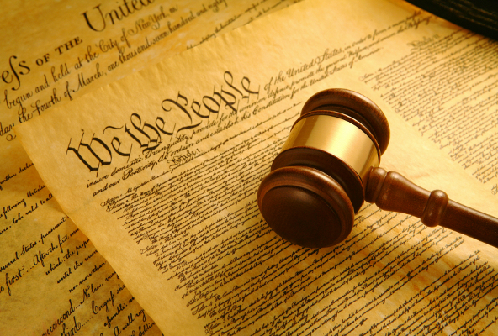
«Позитивне право»
Законодавство, волевиявлене державою в певних джерелах

Slide 5
Фундаментальні права
Право на життя
Прочитайте твердження щодо смертної кари й займіть позицію «за», «проти» або «не визначилися» до кожного з варіантів. Аргументуйте свій вибір.
Страта — це захист суспільства від найбільш небезпечних злочинців.
Смертна кара дозволяє економити державні кошти на утримання ув’язнених. Платники податків і, зокрема, родичі й близькі жертви не повинні забезпечувати довічне утримання злочинця.
Страта — це потужний стримуючий фактор для самих злочинців.
Вирок не виключає можливість судової помилки.
Смертна кара суперечить праву людини на життя.
Убиваючи злочинця, держава бореться з наслідками, а не з причинами, через які людина скоїла злочин.
Економічна сторона (стратити дешевше, ніж утримувати) — аморальна. Оскільки немає нічого важливішого за життя людини.
Якщо ми забираємо життя у вбивці, тоді чим ми кращі? Смертна кара принижує членів суспільства до рівня тих, хто вбиває.

Slide 6
Покоління прав людини
це історичний етап в еволюції уявлень про права
людини, визначений хронологічними межами, доповненими нормативно-правовими актами, у яких закріплені права людини.
Перше покоління прав людини - доктрина універсальних прав і свобод людини, що поширилася в добу Просвітництва в XVII—XVIIІ ст. Вони включають громадянські (особисті) та політичні права. Вони дають людям можливість реалізовувати свою свободу від втручань з боку держави у сфери, що регулюються цими правами, тобто дають негативну свободу.

Slide 7

Громадянські (особисті)
Право на свободу і безпеку,
Право на власність,
Право на свободу пересування,
Свобода думки і слова, світогляду й віросповідання,
Право на належний процес—на публічний розгляд справи безстороннім та незалежним судом,
Презумпція невинуватості,
Право на правову допомогу тощо.

Slide 8

Політичні права й свободи
— це забезпечена законом і публічною владою
можливість участі в суспільно-політичному житті держави та здійсненні державної влади.
Право на свободу слова, зборів, мітингів;
Право на участь в управлінні державними й громадськими справами;
Право на інформацію;
Право об’єднуватись у політичні партії тощо.

Slide 9
Друге покоління прав людини
сформувалося протягом XIX —першої половини XX ст. унаслідок боротьби людей за покращення свого соціально-економічного та культурного становища.
Право на працю й вільний вибір роботи,
Право на соціальне забезпечення й відпочинок, захист материнства та дитинства,
Право на освіту, участь у культурному житті суспільства.

Slide 10
Третє покоління прав людини
почало формуватися після Другої світової війни. Це колективні права, що належать не окремій людині, а народу, нації, територіальній громаді,асоціації або іншій людській спільноті.Людина, що бере участь у реалізації цих прав, виступає перш за все не як особистість,а як частина певної спільноти. До цих прав належать
Право на мир,
Право на безпечне довкілля,
Право на комунікаціюта інформаційний простір,
Право на спільну спадщину людства.

Slide 11
Четверте покоління прав людини
?
неоднозначними, суперечливими. Воно почало формуватися в умовах наукових відкриттів, здійснених на початку XXI ст. у генетиці, мікробіології, медицині тощо.
Право на зміну статі,
Право на трансплантацію органів,
Право на клонування,
Право на використання віртуальної реальності та доступ до Інтернету,
Право на штучне запліднення,
Право на евтаназію,
Право на вільну від дитини сім’ю,
Право на незалежне від державного втручання життя за релігійними, моральними нормами.

Slide 12
Права людини:
вроджені, надаються людям тому, що вони є людьми;
універсальні й належать кожному;
невід’ємні, не можуть бути відібраними;
вразливі, можуть бути порушені, але не припинені;
є життєво необхідними для забезпечення свободи, справедливості й миру.

Slide 13
Домашнє завдання
Підготуватися до дискусії за наступними питаннями:
1)Чим, на ваш погляд, відрізняються права другого покоління від прав першого покоління?
2)Чи певні права є важливішими, ніж інші?
3)Які права під час надзвичайних обставин можуть бути обмежені, а які—ніколи?
4)У сучасних умовах наука вимагає розширення прав людини відповідно до нових викликів. Чи мають існувати обмеження на те, наприклад, що можуть досліджувати науковці?
Щоб сформулювати власну позицію, зверніться до матеріалів за посиланнями:
https://www.coe.int/uk/web/compass/the-evolution-of-human-rights
http://sci-book.com/derjavi-prava-teoriya/evolyutsiya-prav-lyudini-pokolinnya-prav-46347.html

Slide 14
Посилання
Інтегрований курс «Громадянська освіта» (рівень стандарту) :підруч. для 10 кл. закладів загальної середньої освіти /Бакка Т. В., Марголіна Л. В., Мелещенко Т. В. — К. : УОВЦ «Оріон», 2018.
Громадянська освіта. Інтегрований курс, рівень стандарту: підручник для 10 класу закладів загальної середньої освіти. // І. Д. Васильків, В. М. Кравчук,О. А. Сливка, І. З. Танчин, Ю. В. Тимошенко, Л. М. Хлипавка. — Тернопіль:Астон, 2018.
Громадянська освіта (інтегрований курс, рівень стандарту) : підруч. для 10 кл. закл. загал. серед. освіти / О. О. Гісем, О. О. Мартинюк. — Харків : Вид-во «Ранок», 2018

